Slide 1
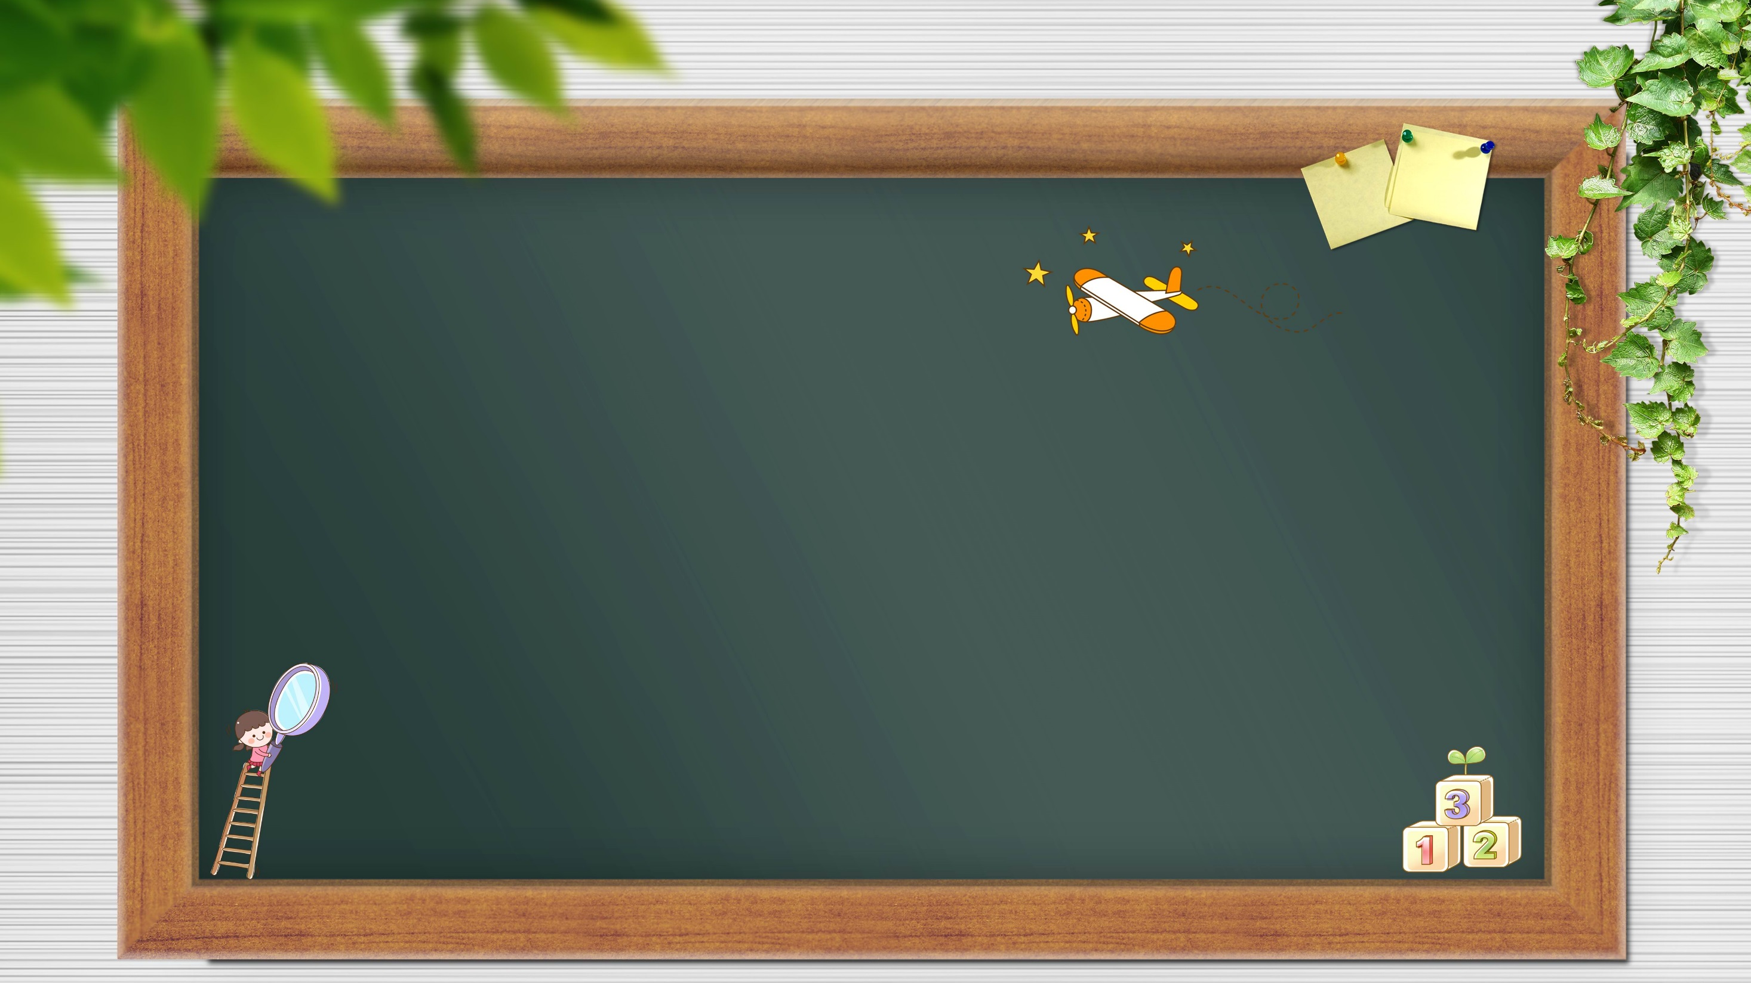



CHÀO CÁC EM ĐẾN VỚI
TIẾT HỌC MĨ THUẬT 8

Slide 2

KHỞI ĐỘNG
1
Trong nhà thường có mấy căn phòng chính? kể tên?
2
Trong nhà căn phòng nào rộng nhất?
3
Em yêu thích nhất và sử dụng nhiều nhất căn phòng nào?
4
Em hãy kể tên ít nhất 10 đồ vật mà em biết có ở
trong các phòng trong nhà?

Slide 3

Tiết 21: Bài 10:
THIẾT KẾ MÔ
HÌNH CĂN PHÒNG
(Tiết 1)

Slide 4


YÊU CẦU CẦN ĐẠT
Phân tích được sự hài hòa về hình khối và không gian trong sản phẩm mĩ thuật. Nêu được cách sắp xếp đồ vật tạo không gian nội thất phù hợp với chức năng của căn phòng.
Vận dụng kiến thức và kỉ năng vào thiết kế mô hình không gian nội thất cho căn nhà của mình và người thân trong tương lai.
Có ý thức bản thân và nhắc nhở người xung quanh việc giữ gìn bảo quản đồ nội thất.
Thiết kế được mô hình một không gian nội thất phù hợp với công năng sử dụng.
CHUẨN BỊ:
Bút chì, tẩy, màu vẽ, bìa các-tông, kéo, hồ dán, mô hình sản phẩm nội thất của bài trước.

Slide 5
CẤU TRÚC BÀI HỌC
1. Quan sát nhận thức về không gian nội thất căn phòng.
2. Cách thiết kế mô hình không gian nội thất.
3. Thiết kế mô hình không gian nội thất.
4. Trưng bày sản phẩm và chia sẻ.
5. Tìm hiểu mô hình thiết kế nội thất của ngôi nhà.

Slide 6
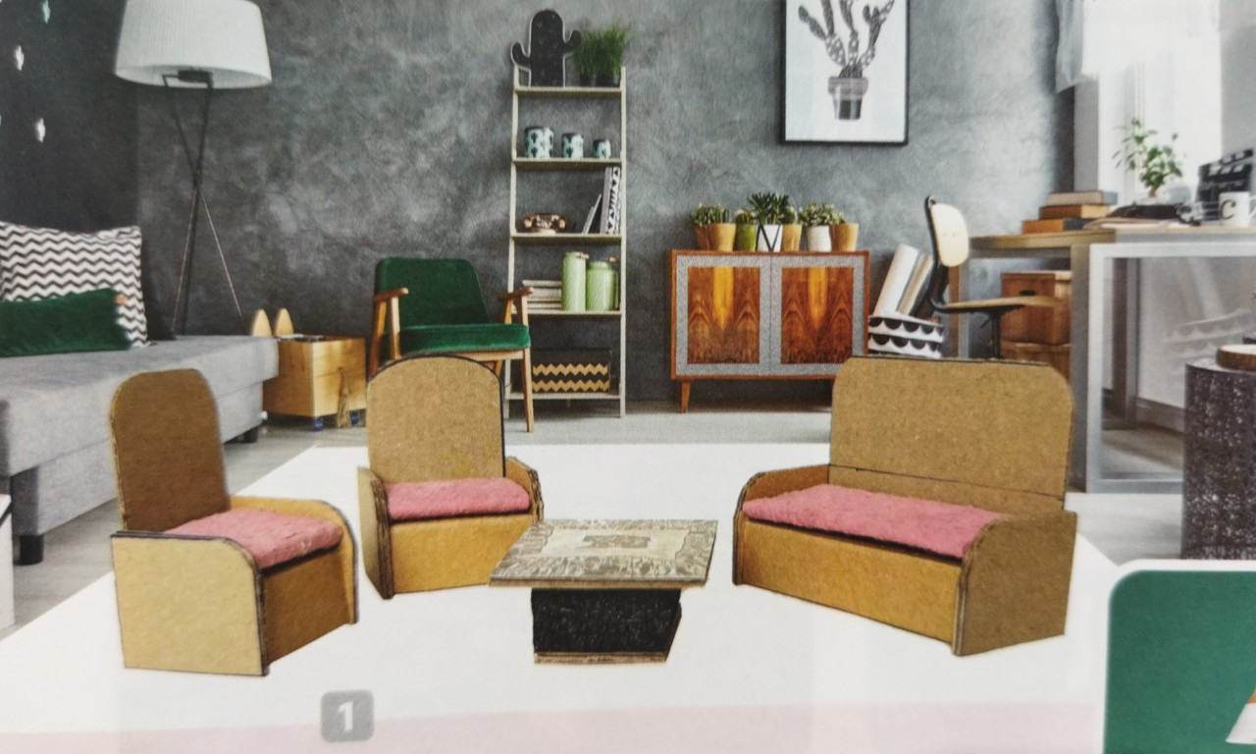
1. Quan sát nhận thức về không gian nội thất căn phòng.
Kể tên các không gian nội thất trong một ngôi nhà.
Tập hợp mô hình sản phẩm nội thất của bài trước theo chức năng của từng căn phòng.

Slide 7
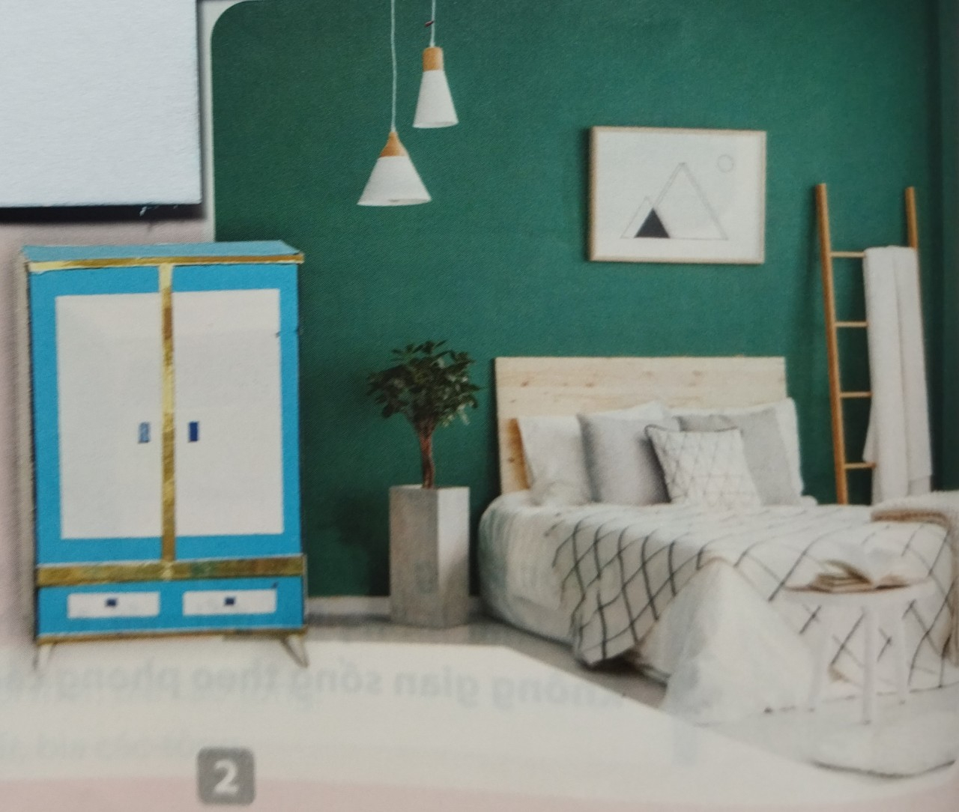

Slide 8
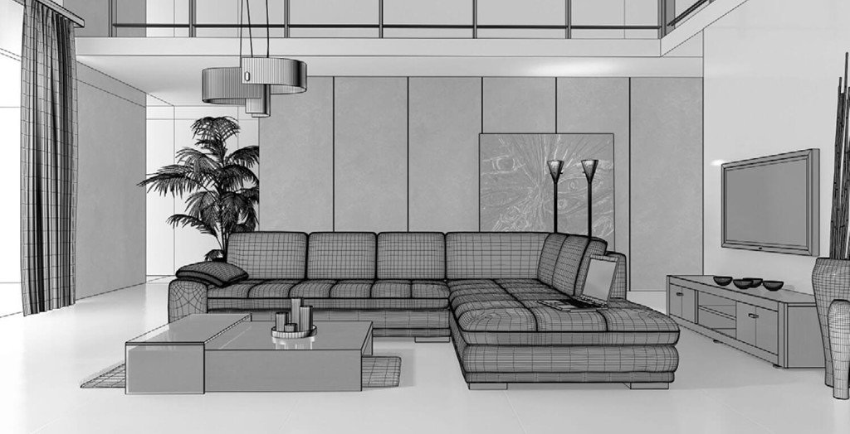

Slide 9
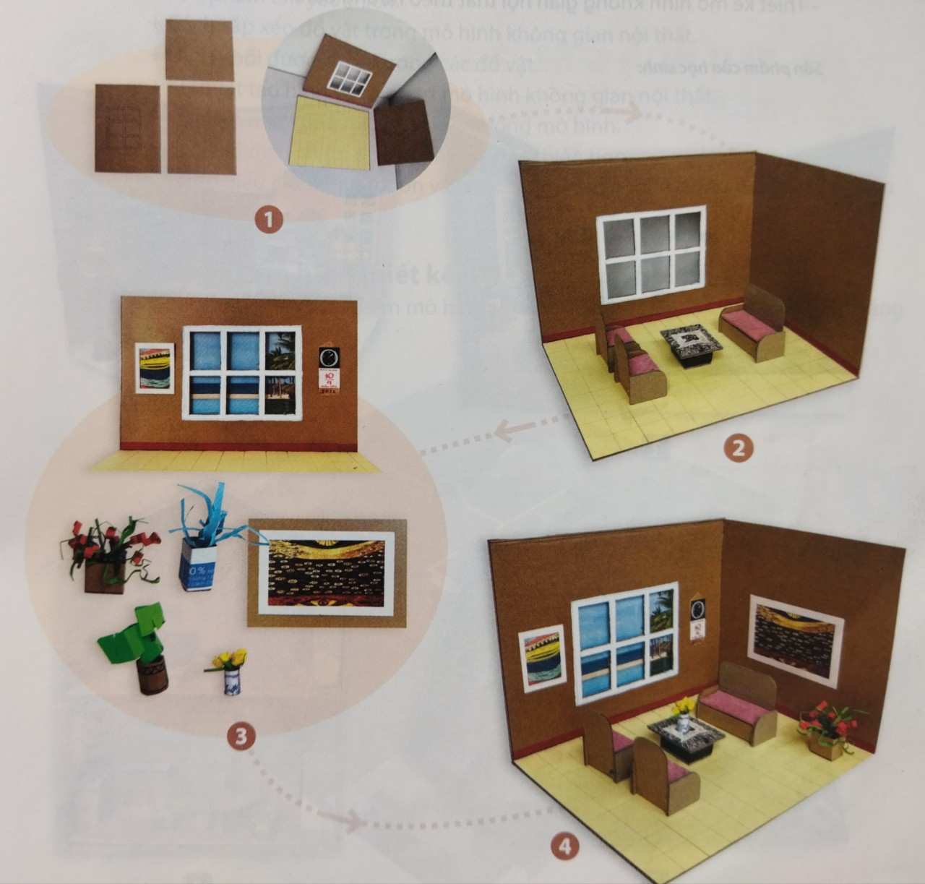
2. Cách thiết kế mô hình không gian nội thất.
B1. Xây dựng ý tưởng thiết kế không gian nội thất phù hợp.
B2. Xác định vị trí, sắp xếp bố cục tổng quát cho không gian nội thất.
B3. Thiết kế thêm sản phẩm cần có trong không gian nội thất.
B4. Trang trí và hoàn thiện không gian nội thất.

Slide 10
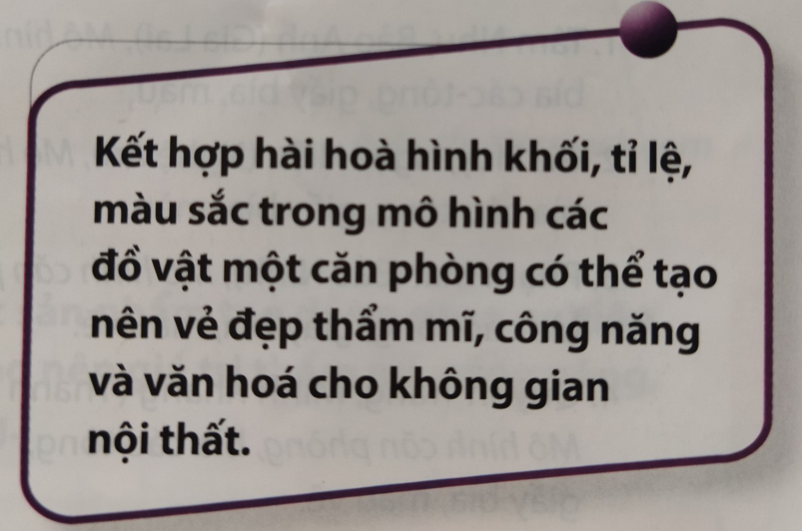

Slide 11
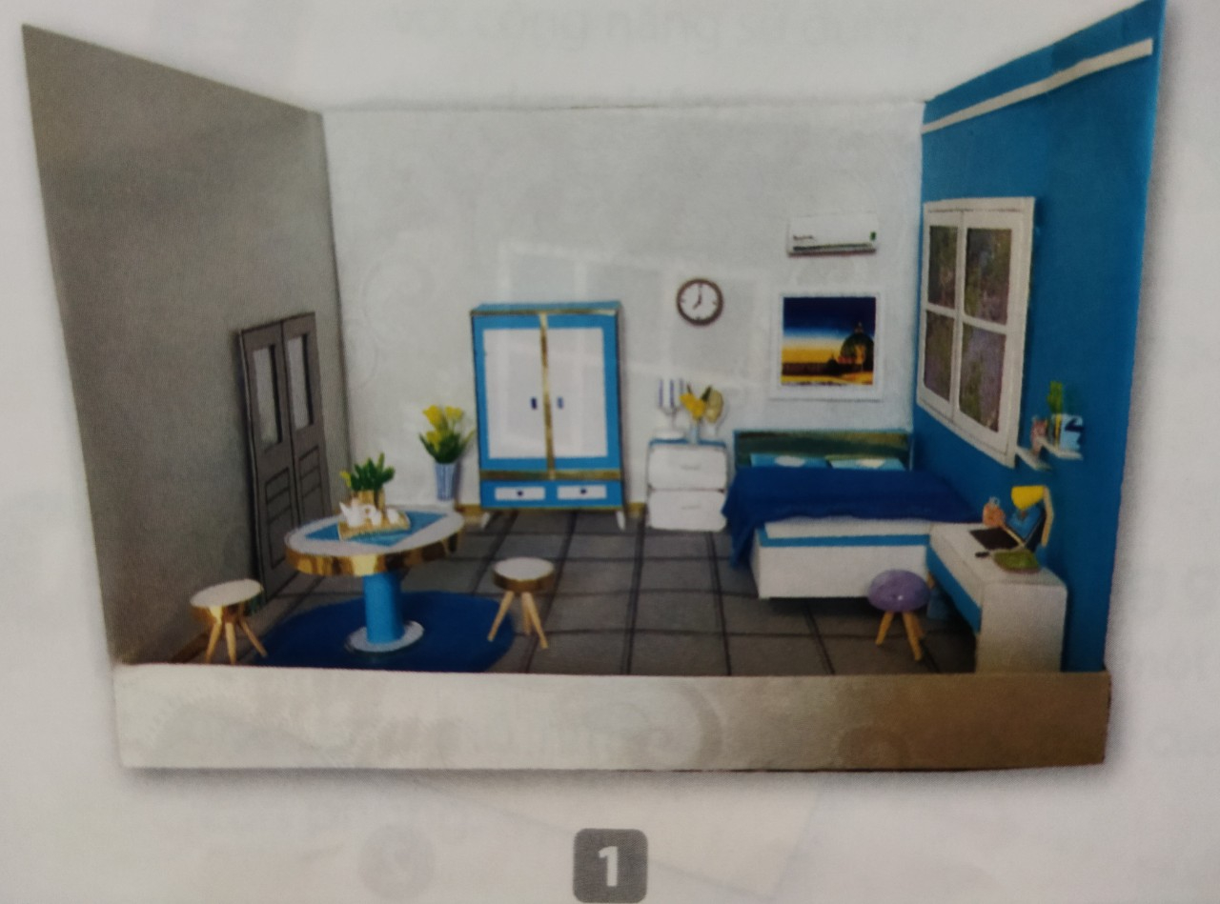
3. Thiết kế mô hình không gian nội thất.
Tham khảo bài của học sinh

Slide 12
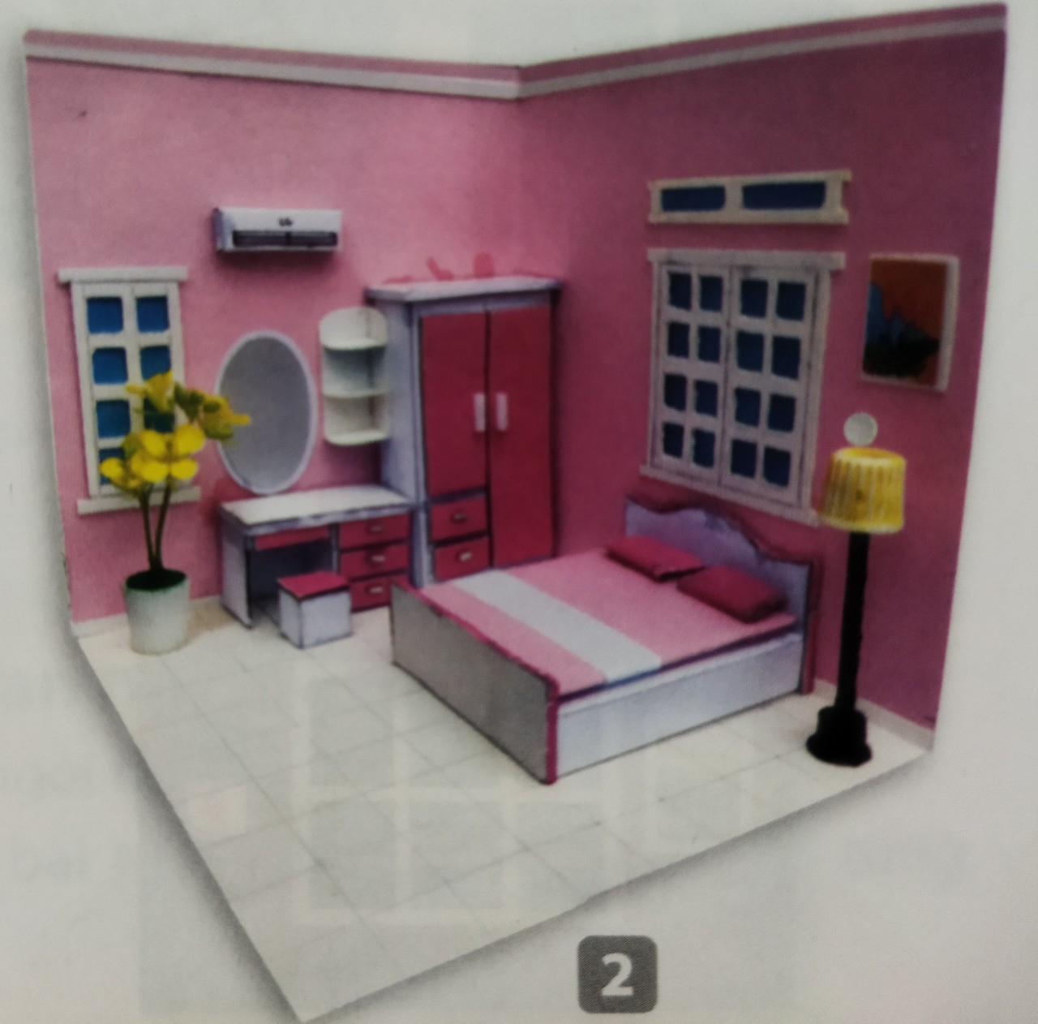
Tham khảo bài của học sinh

Slide 13
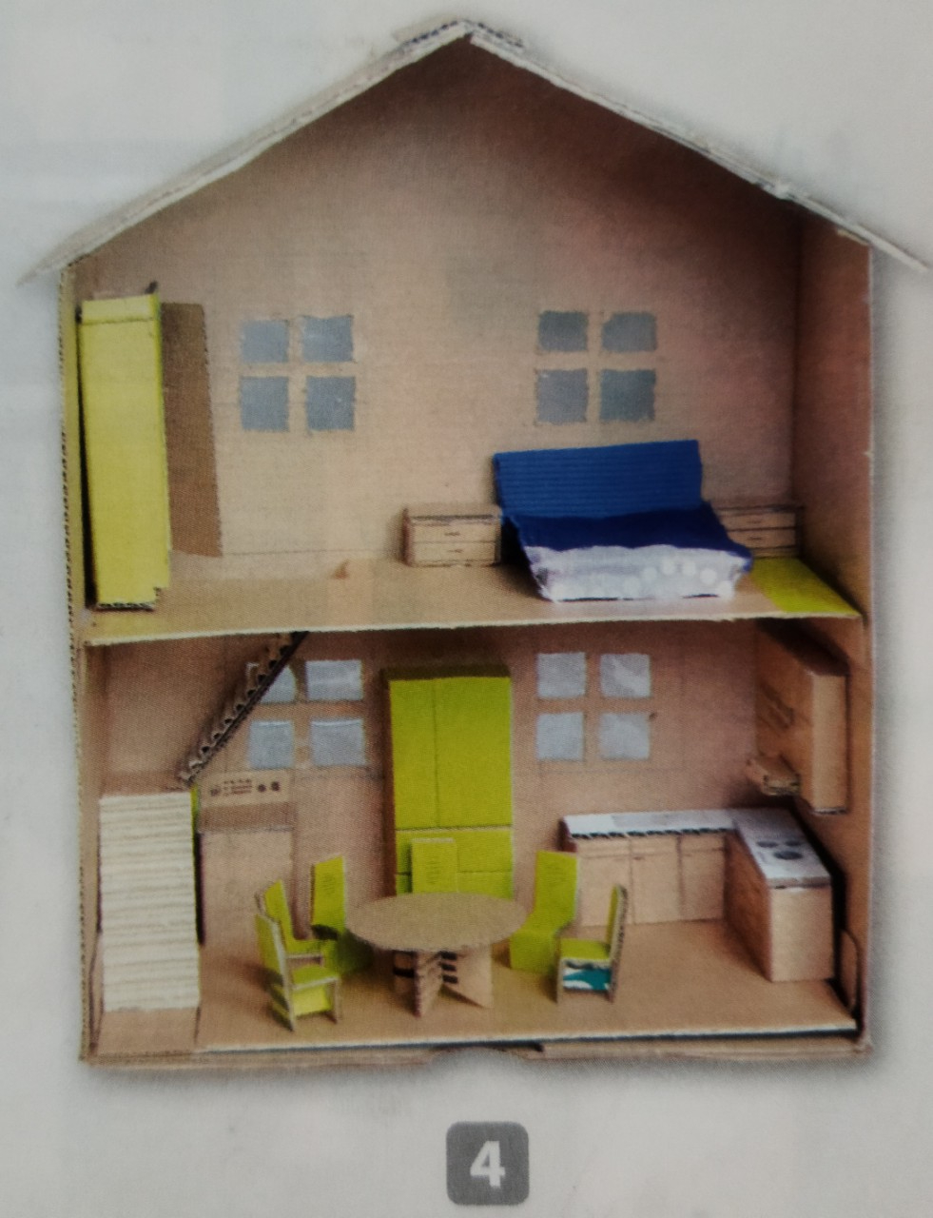
Tham khảo bài của học sinh

Slide 14
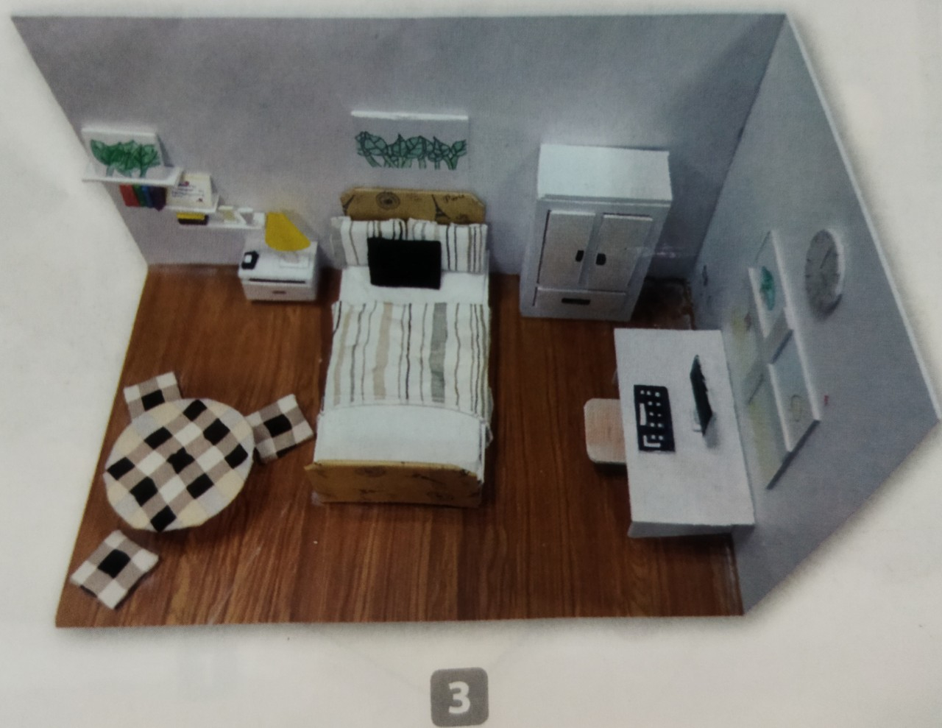
Tham khảo bài của học sinh

Slide 15
Bài tập: Em hãy vẽ các đồ vật để tạo thành căn phòng mà em yêu thích
Chú ý: Có thể vẽ các chất liệu màu nước, màu sáp, acrylic để tạo nội thất cho căn phòng. Thể hiện trên giấy A4

